Slide 1
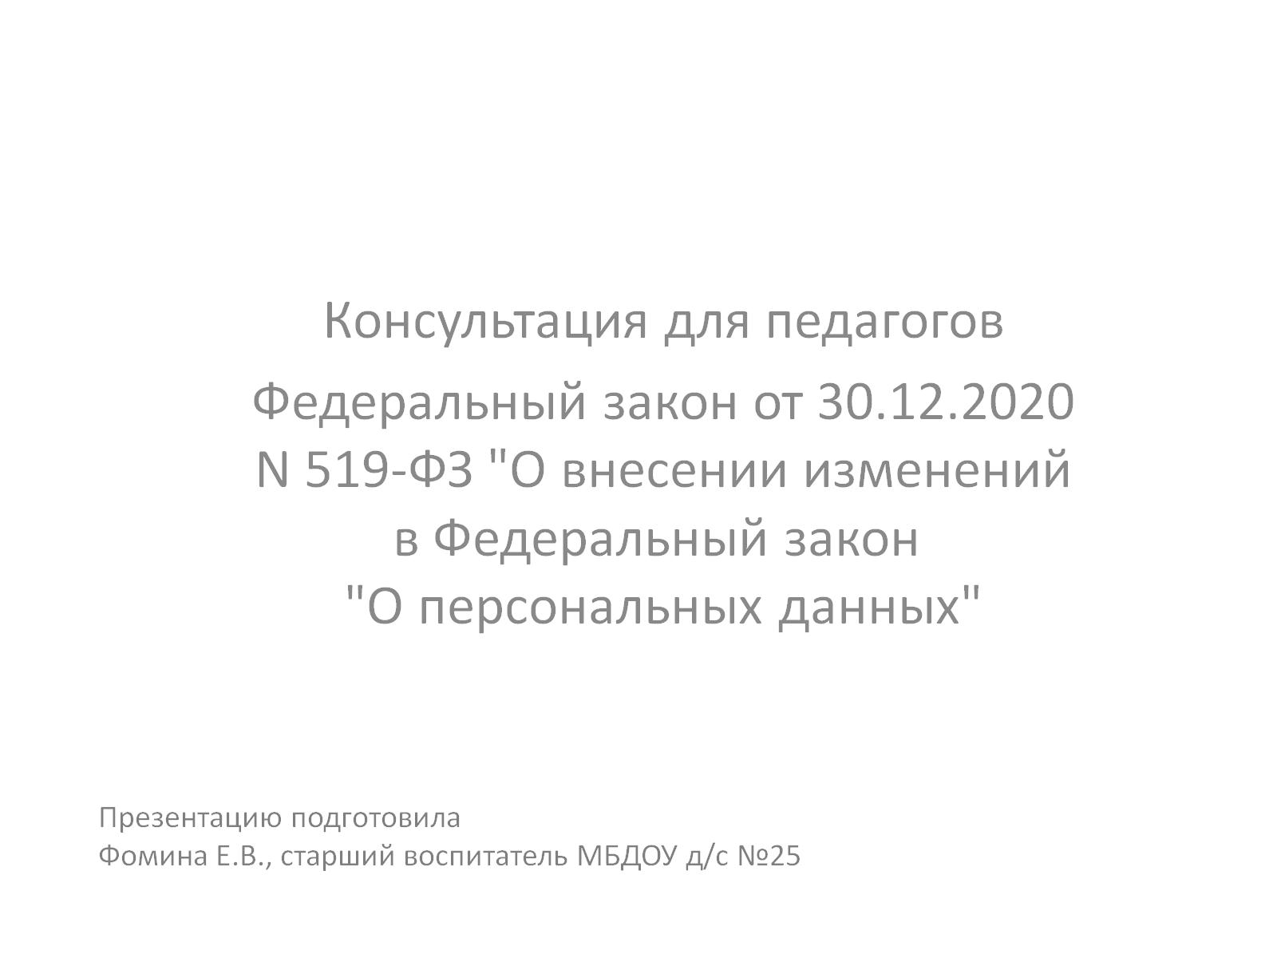

Slide 2
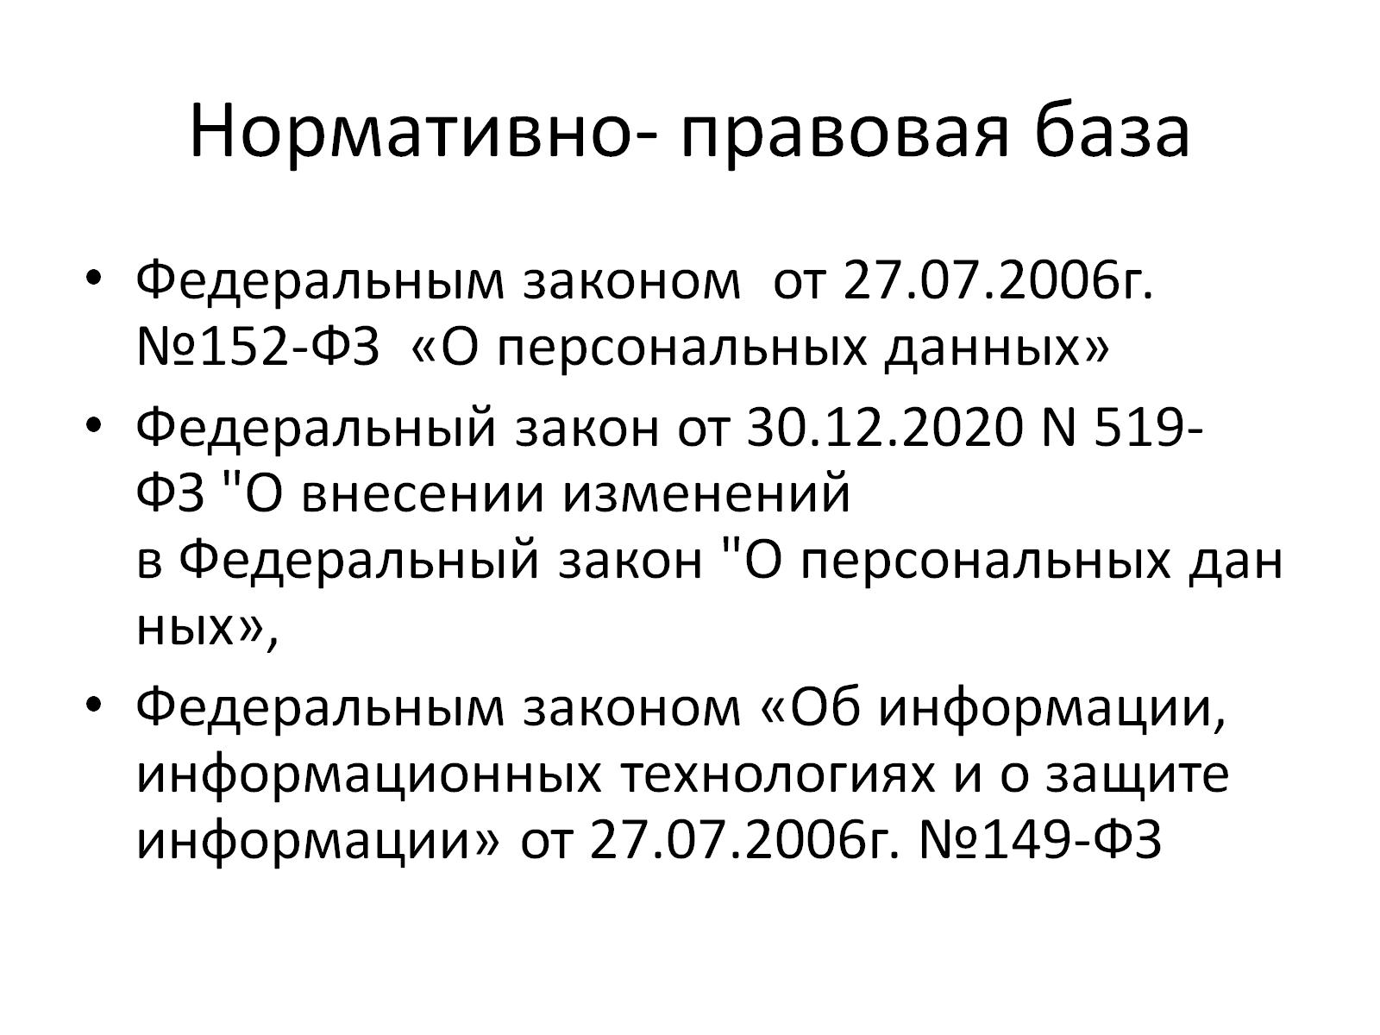
Нормативно- правовая база

Slide 3
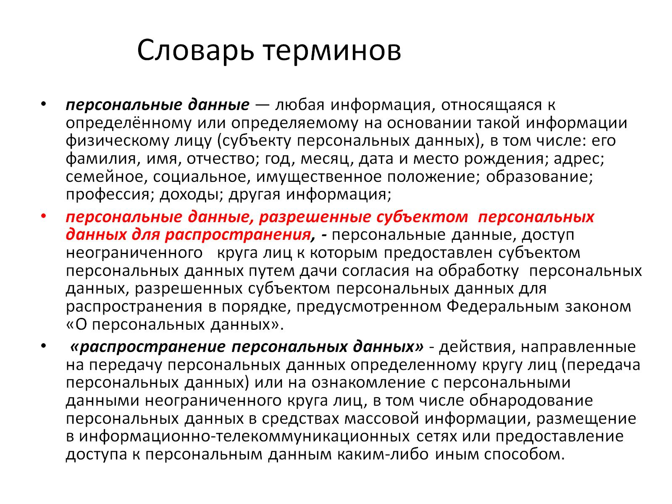
Словарь терминов

Slide 4
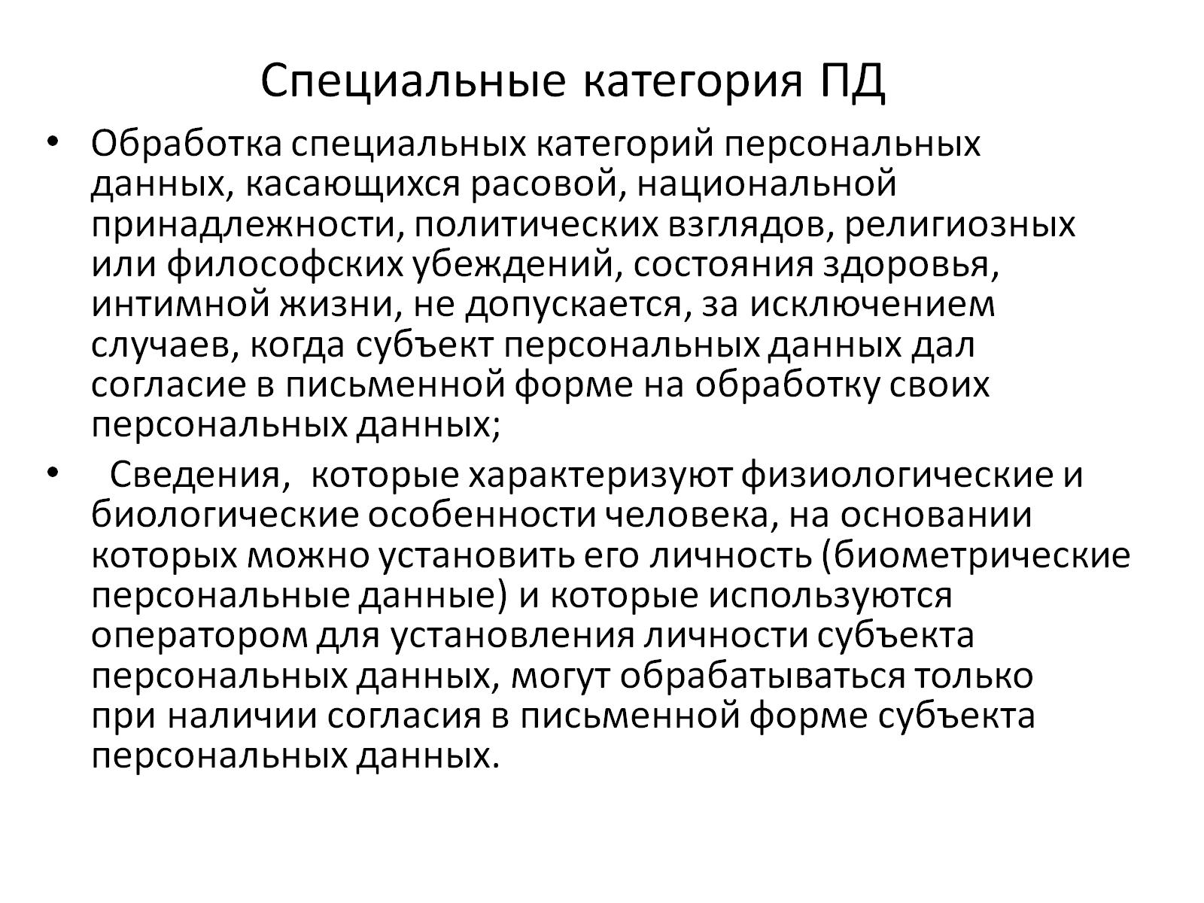
Специальные категория ПД

Slide 5
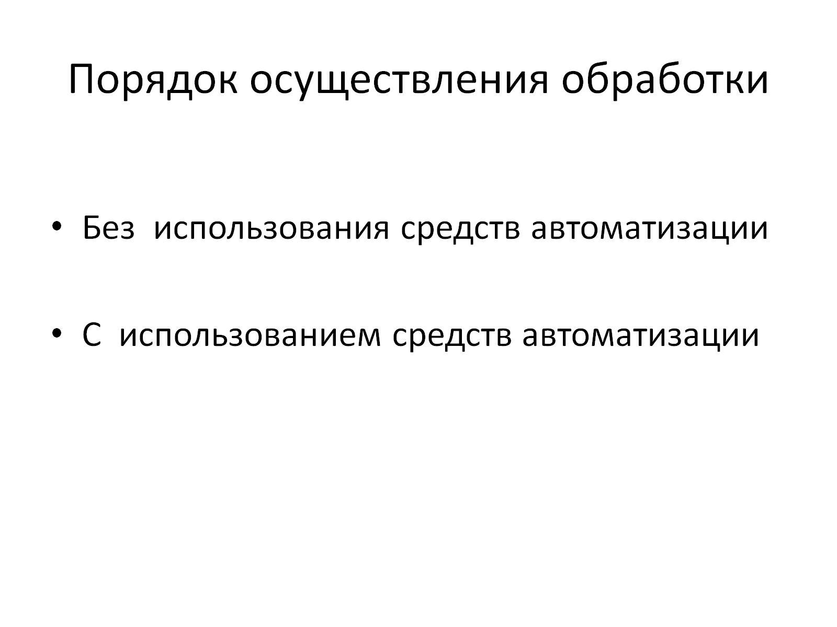
Порядок осуществления обработки

Slide 6
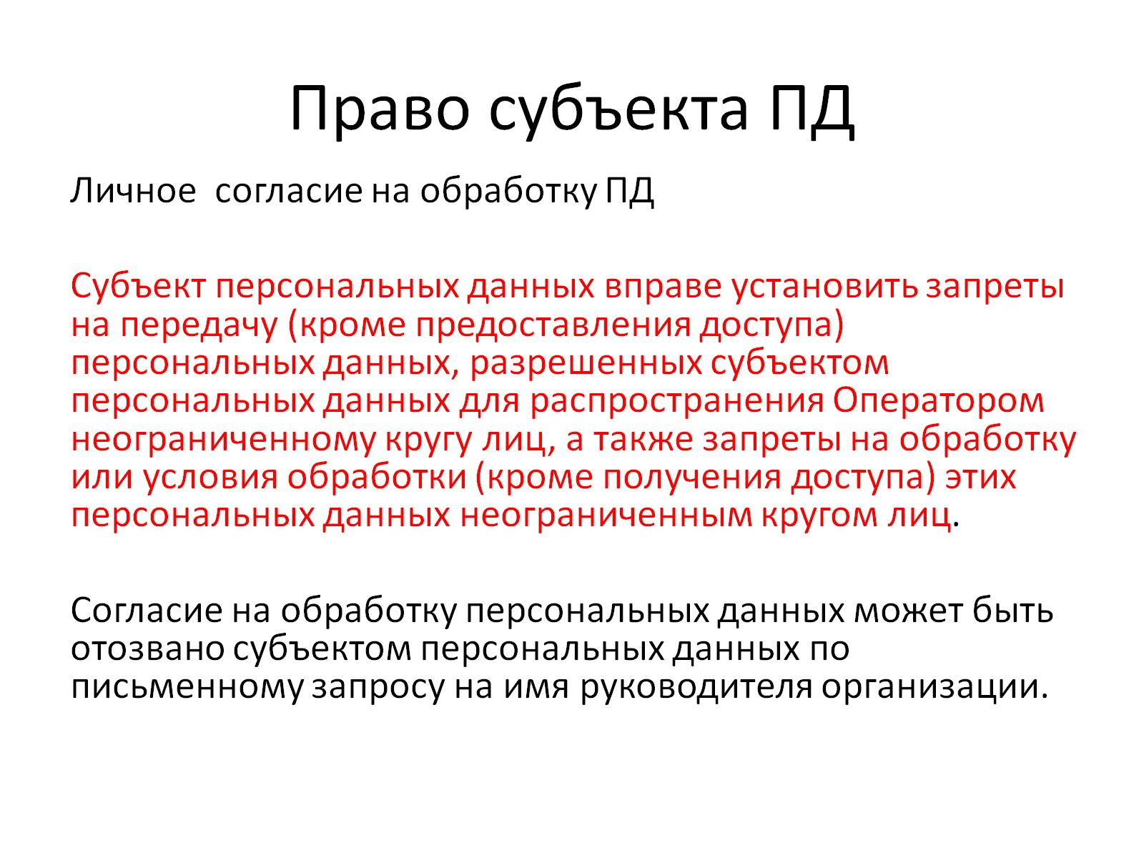
Право субъекта ПД

Slide 7
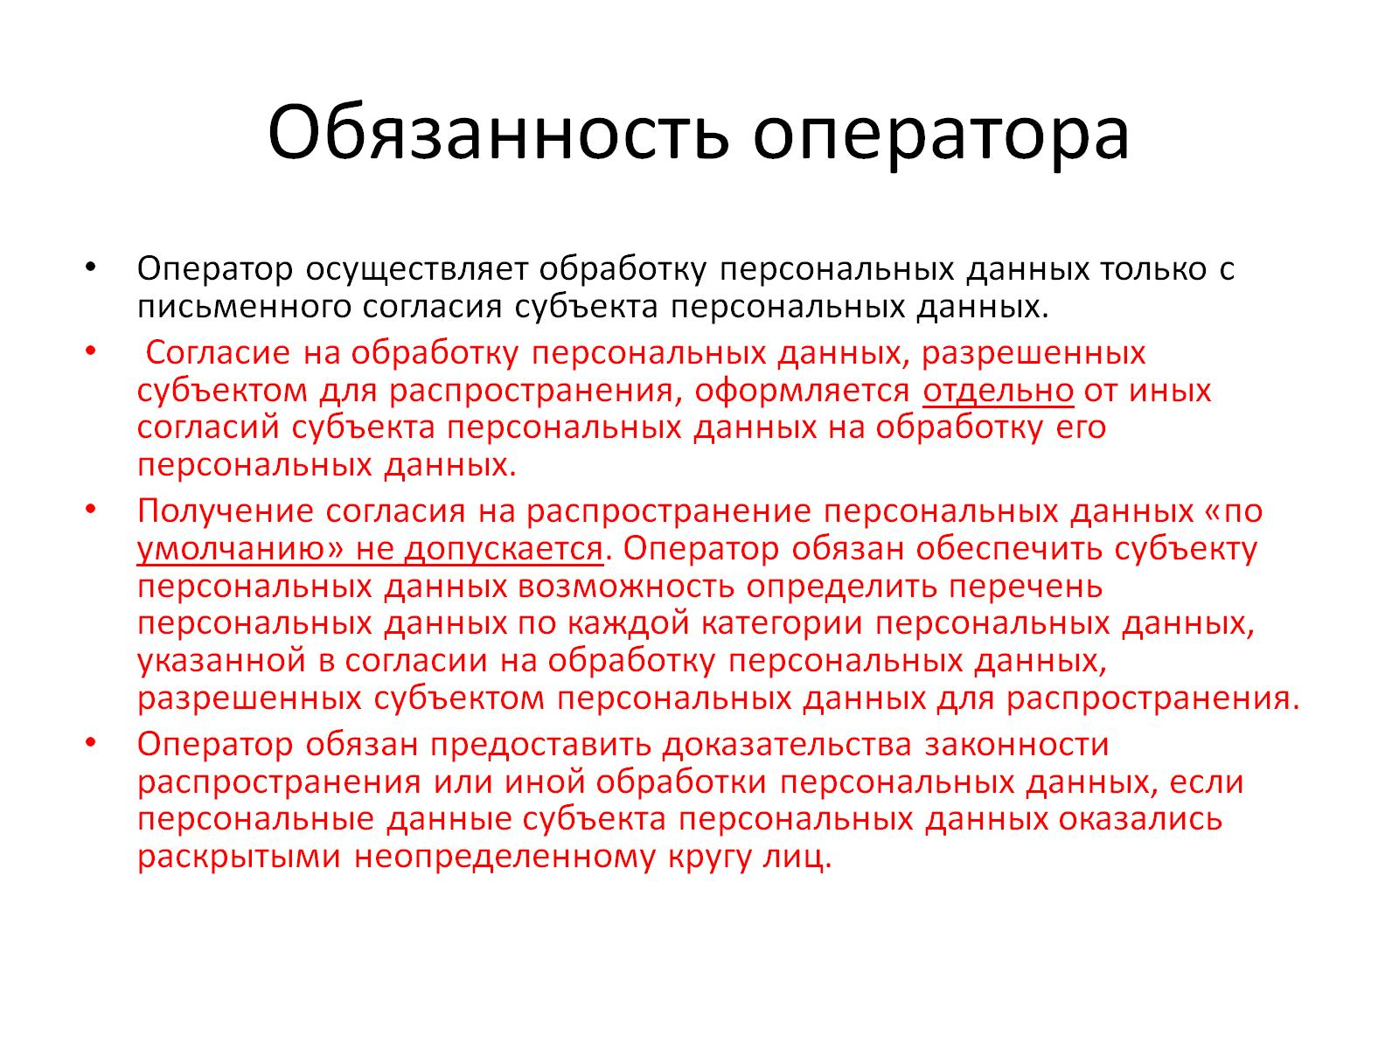
Обязанность оператора

Slide 8
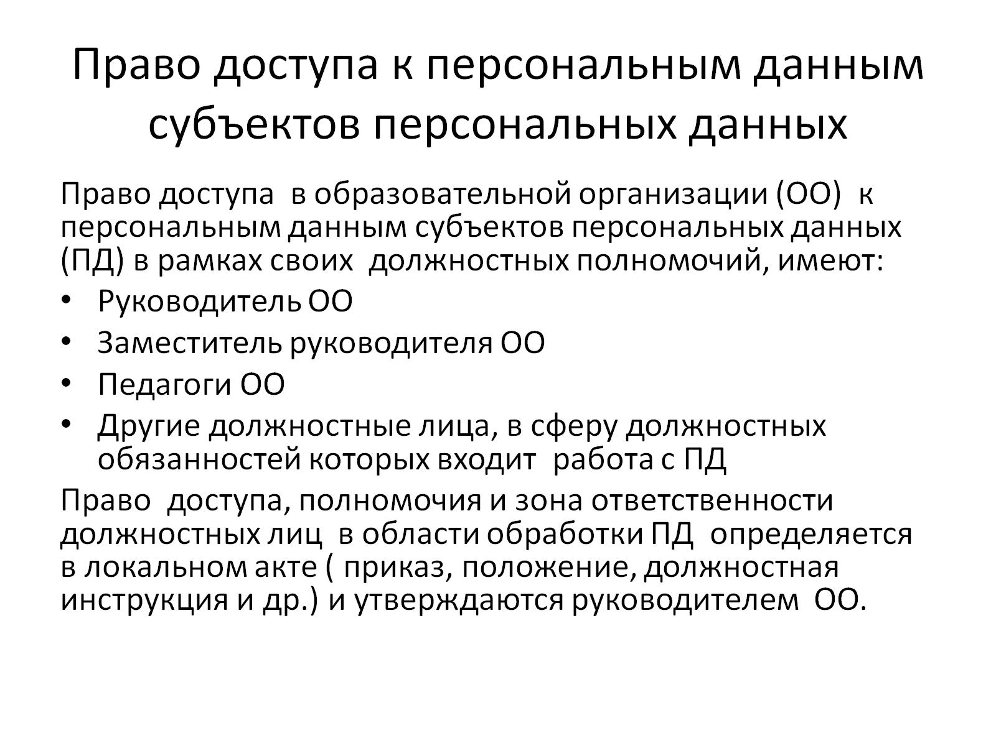
Право доступа к персональным данным субъектов персональных данных

Slide 9
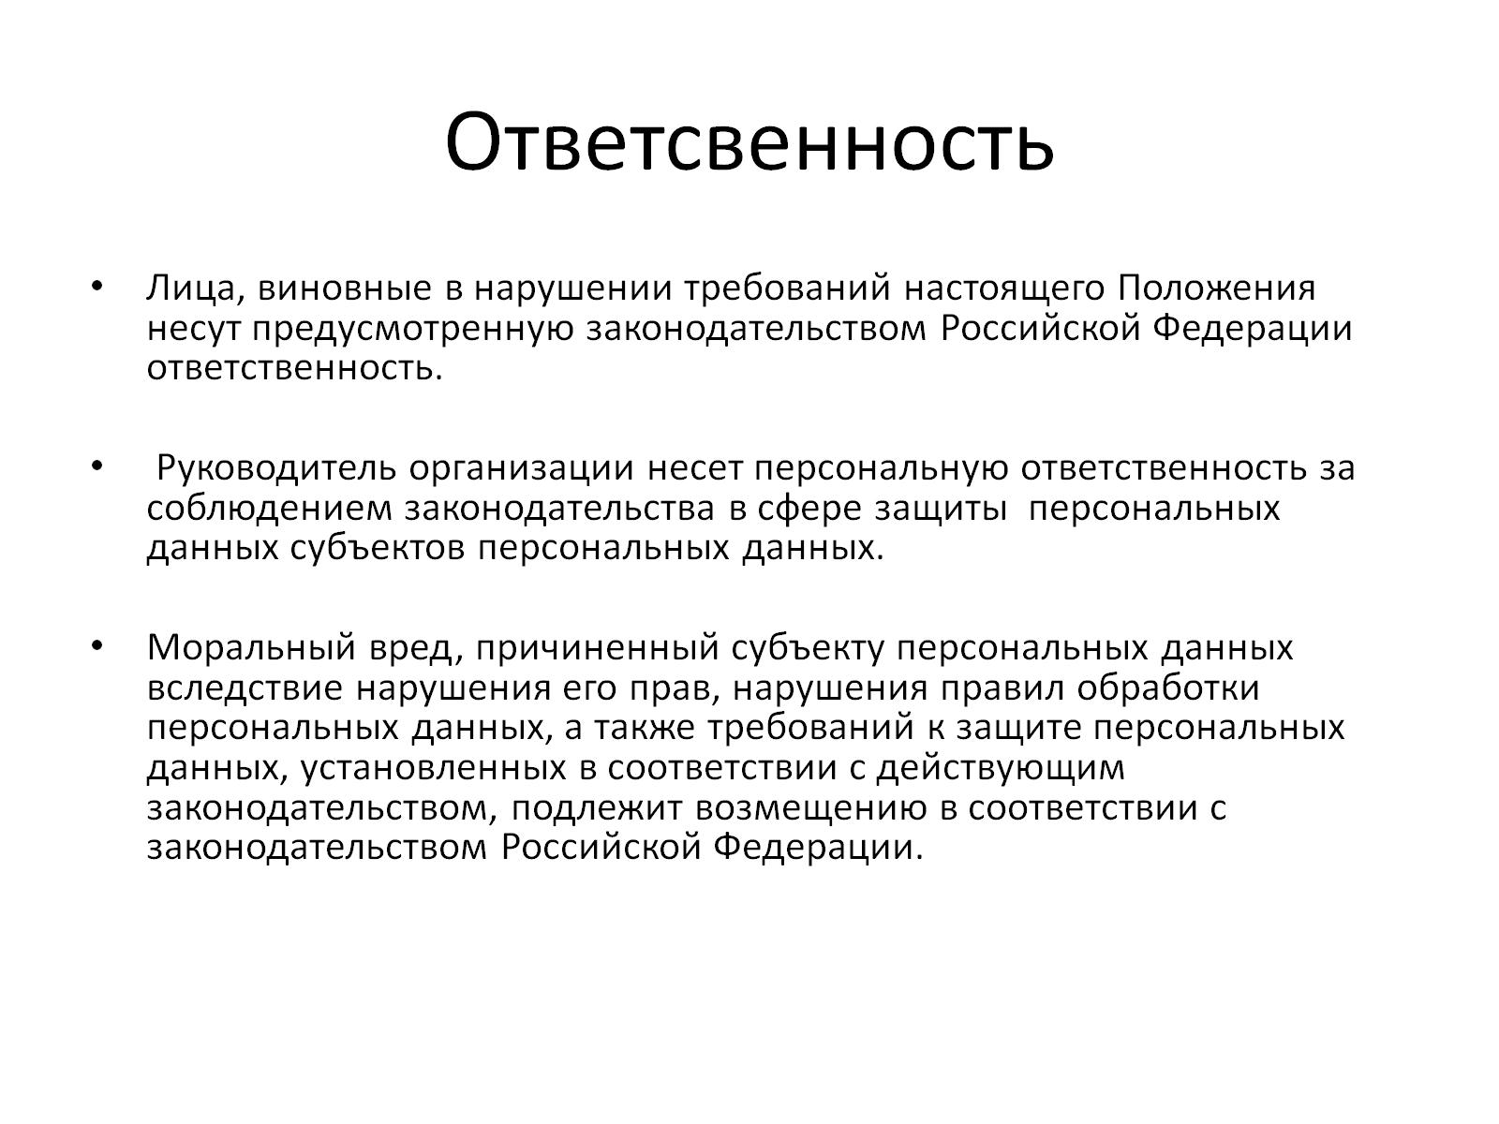
Ответсвенность

